Slide 1
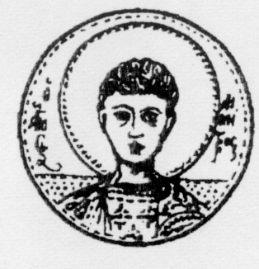
Η Συμβολή της Επίλυσης του Προβλήματος του Βραχυστόχρονου στη Γέννηση του Λογισμού των Μεταβολών
Μεταπτυχιακή Διπλωματική Εργασία
Ολυμπία Ι. Ηλιοπούλου
Notes:
Περιγραφή Σκοπού της Εργασίας:
Συμβολή επίλυσης βραχυστόχρονου στη γέννηση...

Slide 2
Η Συμβολή της Επίλυσης του Προβλήματος του Βραχυστόχρονου στη Γέννηση του Λογισμού των Μεταβολών
Τα πρώτα προβλήματα βελτιστοποίησης
  Το πρόβλημα της Διδούς
  Ήρων ο Αλεξανδρεύς
  Galileo Galilei
  Pierre de Fermat
  Sir Isaac Newton
Notes:
Για το σκοπό αυτό, ιστορικό πλαίσιο...

Slide 3
Η Συμβολή της Επίλυσης του Προβλήματος του Βραχυστόχρονου στη Γέννηση του Λογισμού των Μεταβολών
Το Βραχυστόχρονο πρόβλημα
  Ορισμός
  Johann Bernoulli
    Δημοσίευση
    Λύση
  Άλλες λύσεις
    Leibniz
    Jacob Bernoulli
    Newton
  Συστηματοποίηση λύσης
    Euler
    Lagrange
Notes:
Στη συνέχεια, ορισμός προβλήματος, ...

Slide 4
Το πρόβλημα της Διδούς
Το αρχαιότερο ισοπεριμετρικό πρόβλημα
  Ίδρυση Καρχηδόνας
  Περί το 850 π.Χ.
  Δέρμα ενός ταύρου στη μεγαλύτερη δυνατή επιφάνεια
Διατύπωση
  Βέλτιστο σχήμα απλής καμπύλης
  δοσμένο μήκος περιμέτρου
  περικλείει το μέγιστο δυνατό εμβαδό

Slide 5
Ήρων ο Αλεξανδρεύς
Αλεξάνδρεια, 2^{ος}-1^{ος} π.Χ. αιώνας
Ανώτατη Τεχνική Ελληνική Σχολή
Κατοπτρικά
Α(0, y₁)
B(x₂, y₂)
sinθ₁=sinθ₂
θ₁
θ₂
Γ(x₃, 0)

Slide 6
Μετά το Μεσαίωνα
Μικρή πρόοδος κατά το Μεσαίωνα
  Ανάπτυξη άλγεβρας και γεωμετρίας
17^{ος} αιώνας
  Νέος Κόσμος της Επιστήμης
  Galileo, Fermat, Newton, Bernoulli κλπ.
Καμπύλες
  Κυκλοειδής
  Ισόχρονη
  Βραχυστόχρονη

Slide 7
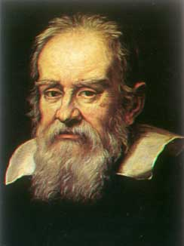
Galileo Galilei
Πίζα, 1564-1642
Ακαδημαϊκά ιδρύματα
  Πανεπιστήμιο Πίζα (1581)
  Πανεπιστήμιο Πάντοβα (1610)
Πεδία
  Μαθηματικά
  Μηχανική
  Αστρονομία
Επιβεβαίωσε Ηλιοκεντρική Θεωρία Κοπέρνικου
  Dialogue Concerning Two Chief Systems of the World: Ptolemaic and Copernican (1632)

Slide 8
Galileo Galilei
Πρώιμη διατύπωση του Βραχυστόχρονου προβλήματος
Κυκλικό τόξο
Bouvelles ανακάλυψη κυκλοειδούς
Α
Β
Γ

Slide 9
Galileo Galilei
Huygens απόδειξη κυκλοειδούς στο ισόχρονο
r

Slide 10
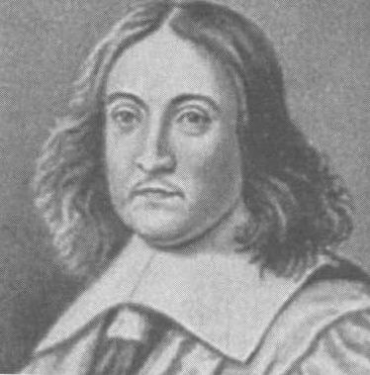
Pierre de Fermat
Beaumont de Lomagne 1601-1665
Ακαδημαϊκά ιδρύματα
  Πανεπιστήμιο Toulouse
Πεδία
  Νομική
  Μαθηματικά
Ελάχιστα δημοσιευμένα έργα

Slide 11
Pierre de Fermat
Αρχή του Ελαχίστου Χρόνου
  Η φύση λειτουργεί με τον ευκολότερο και γρηγορότερο τρόπο
Πρόβλημα
  Αναζητούμε τη διαδρομή μίας ακτίνας φωτός
  ταξιδεύει από ένα μέσο σε ένα άλλο

Slide 12
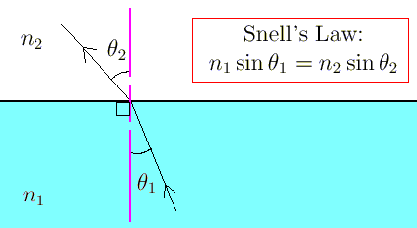
Pierre de Fermat
Νόμος του Snell
Απέδειξε:
Χρησιμοποιήθηκε αργότερα από τον Johann Bernoulli

Slide 13
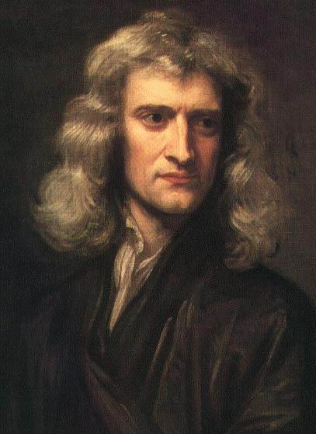
Sir Isaac Newton
Woolsthorpe, Lincolnshire, 1643-1727
Ακαδημαϊκά ιδρύματα
  Trinity College, Cambridge University
  Royal Society
Πεδία
  Μηχανική
  Μαθηματικά
  Οπτικά
Επιρροές
  Ευκλείδης
  Descartes
  Copernicus
  Galileo
  Kepler
Principia
  Philosophiae Naturalis Principia Mathematica, 1687

Slide 14
Sir Isaac Newton
Principia πρόταση XXXIV
  Αντίσταση σφαίρας-κυλίνδρου
Πρόβλημα Κόλουρου Κώνου
  Ελαχιστοποίηση αντίστασης
Υποθέσεις
  ταχύτητα v σταθερή
  ύψος Η, ακτίνα R γνωστά

Slide 15
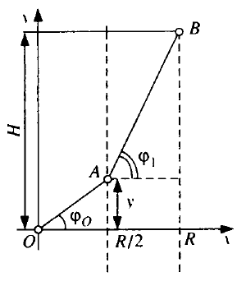
Sir Isaac Newton
Πρόβλημα τεθλασμένης τριών κορυφών
  Ελαχιστοποίηση αντίστασης

Slide 16
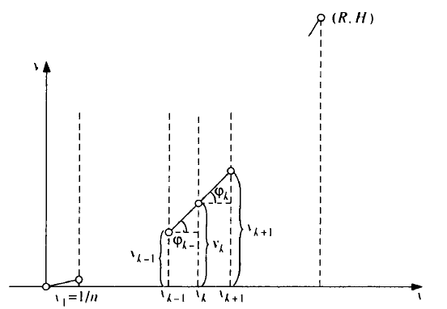
Sir Isaac Newton
Πρόβλημα τεθλασμένης n κορυφών
  Ελαχιστοποίηση αντίστασης

Slide 17
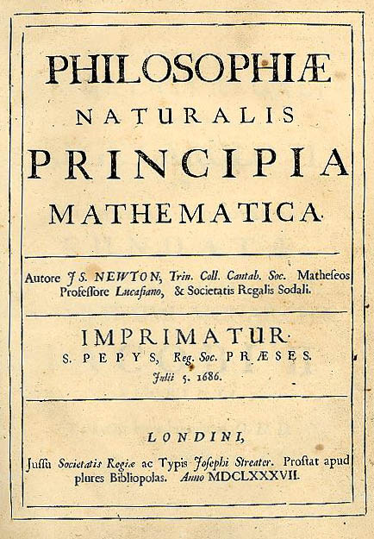
Sir Isaac Newton
Συμπέρασμα

Slide 18
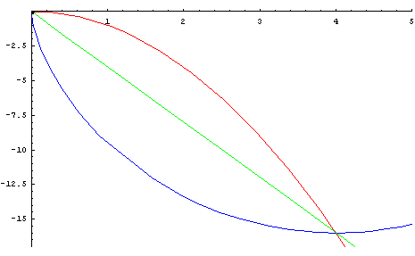
Το Βραχυστόχρονο πρόβλημα

Slide 19
Johann Bernoulli
Δημοσίευση προβλήματος
  Acta Eruditorum (Ιούνιος 1696)
Λύσεις:
  Johann Bernoulli
  Jacob Bernoulli
  Leibniz
  Newton
  De L’ Hospital

Slide 20
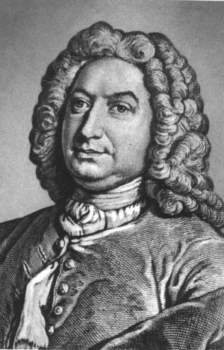
Johann Bernoulli
Βασιλεία, 1667-1748
Ακαδημαϊκά ιδρύματα
  Πανεπιστήμιο Βασιλείας (1683)
  Πανεπιστήμιο Groningen (1695)
Διδακτορικοί φοιτητές
  Daniel Bernoulli
  Euler
Συνεργασίες
  Jacob Bernoulli
  De L’ Hospital
  Leibniz

Slide 21
Λύση του προβλήματος
Johann Bernoulli
Διάδοση ακτίνας φωτός σε διαδοχικά μέσα
Στηρίζεται στην Αρχή Ελαχίστου Χρόνου (Fermat)
: σταθερό

Slide 22
Λύση του προβλήματος

Slide 23
Λύση του προβλήματος
Παριστάνει ένα κυκλοειδές με παραμετρικές εξισώσεις

Slide 24
Άλλες λύσεις: Leibniz
Διατύπωσε χωρίς απόδειξη τη σχέση
Επειδή ισχύει
Προκύπτει
, με

Slide 25
Άλλες λύσεις: Jacob Bernoulli

Slide 26
Άλλες λύσεις: Newton
Η καμπύλη ΑΔΒ είναι η ζητούμενη καμπύλη ελαχίστου χρόνου

Slide 27
Euler
Βασιλεία, 1707-1783
Ακαδημαϊκά ιδρύματα
  Ακαδημία Επιστημών Ρωσίας
  Ακαδημία Βερολίνου
Καθηγητές
  Johann Bernoulli
Διδακτορικοί φοιτητές
  Lagrange

Slide 28
Lagrange
Τορίνο, 1736-1813
Ακαδημαϊκά ιδρύματα
  Prussian Academy of Sciences
  Ecole Polytechnique
Καθηγητές
  Leonhard Euler
Διδακτορικοί φοιτητές
  Fourier
  Poisson

Slide 29
Το πρόβλημα
Συστηματοποίηση μεθόδου επίλυσης
Διαφορική εξίσωση Euler-Lagrange
Τέχνη ανακάλυψης (γεωμετρικές μέθοδοι) → Μέθοδος ανακάλυψης (ανάλυση)
όπου , ,

Slide 30
Το πρόβλημα
Διατύπωση του Βραχυστόχρονου προβλήματος
  Να βρεθεί η καμπύλη y(x) που να ελαχιστοποιεί το συναρτησιακό:

Slide 31
Το πρόβλημα
Παριστάνει ένα κυκλοειδές με παραμετρικές εξισώσεις

Slide 32
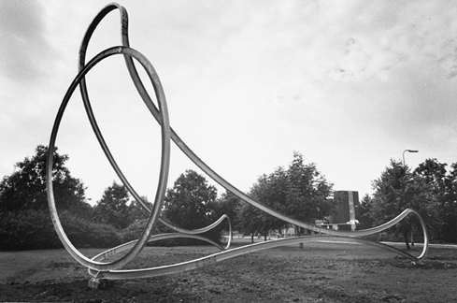
Σύνοψη
Το Βραχυστόχρονο έχει ρίζες στα αρχαία χρόνια
Εξέλιξη στο 17^{ο} αιώνα
Διατύπωση από Johann Bernoulli
Εξέλιξη από Euler-Lagrange
Προεκτάσεις σε θεωρία
Βέλτιστου Ελέγχου

